Slide 1




ASSINFORM 2016
Il Mercato ICT 2015-2016
Anteprima
Giancarlo Capitani
Milano, 15 Marzo 2016

Slide 2
ASSINFORM 2016
Il mercato digitale in Italia nel 2015

Slide 3
Il Mercato Digitale in Italia (2013-2015)
Valori in mln di Euro e in %
Fonte: Assinform / NetConsulting cube, Marzo 2016
-1,4%
+1,0%
65.162
64.234
64.908,1
+8,5%
+8,6%
-7,1%
-2,4%
-0,3%
+1,5%
+4,2%
+4,7%
-0,1%
+0,6%

Slide 4
Vendite di PC e Tablet in unità (2012-2014)
Valori in unità e variazioni % anno su anno
Fonte: Assinform / NetConsulting cube, Marzo 2016
Tablet
PC
-8,2%
+12,5%
-13,7%
-15,1%
5.018.000
4.460.000
4.330.000
+11,4%
-10,9%
+13,0%
-14,9%

Slide 5
Il mercato del Software e delle Soluzioni ICT on Premise
(2013-2015)
Valori in Milioni di Euro e in %
Fonte: Assinform / NetConsulting cube, Marzo 2016
+4,7%
+4,2%
5.971,2
+1,7%
2.802,9
5.703
+1,8%
5.475
2.755
2.705
+5,4%
+6,0%
+13,8%
+14,1%
+2,4%
+2,8%
+0,5%
+0,8%
-0,9%
-0,5%

Slide 6
Il mercato dei Servizi ICT (2013-2015)
Valori in Milioni di Euro e in %
Fonte: Assinform / NetConsulting cube, Marzo 2016
-2,1%
-2,4%
-3,2%
-1,6%
-2,7%
-0,8%
+5,9%
-2,0%
-1,0%
-4,9%
+6,7%
-5,0%

Slide 7
Vendite di Smartphone, numero di linee mobili e utenti a banda larga (2013-2015)
Valori in Milioni di Unità e variazioni %
Fonte: Assinform / NetConsulting cube, Marzo 2016
Linee mobili
Smartphone
-3,2%
-2,1%
+9,9%
+14,6%
Accessi a banda larga di rete fissa
Utenti a banda larga di rete mobile
+2,1%
+2,1%
+17,8%
+8,8%

Slide 8
Il mercato dei Servizi di rete fissa e di rete mobile
(2013-2015)
Valori in Milioni di Euro e in %
Fonte: Assinform / NetConsulting cube, Marzo 2015
-7,1%
-2,4%
24.840
23.175
22.608
-9,4%
-2,5%
-3,9%
-2,4%

Slide 9
ASSINFORM 2016
I driver del mercato

Slide 10
I cantieri digitali che trainano il mercato
Crescono Mobile, Cloud Computing e Big Data. L’IoT non è più una nicchia!
Valori % su totale panel
APP per Sales force-Ordini
App per Work force
App per Top management
App per Clienti
Fonte: CIO Survey 2016
SaaS public (in crescita su applicazioni core)
IaaS Infrastrutturale
BA
In memory DB
Appliance
Social CRM
Listening/Sentiment
Social Analytics
Innovazione di prodotto/servizio
Predictive maintenance
Energy management
Asset management

Slide 11
Il mercato del Cloud Computing in Italia per tipologia di modello (2013-2015)
Dati in mln€ e variazioni % anno su anno
Fonte: Assinform / NetConsulting cube, Marzo 2016
+28,7%
+20,9%

Slide 12
Il mercato IoT in Italia (2013-2015)
Valori in mln di Euro e in %
Fonte: Assinform / NetConsulting cube, Marzo 2016
+13,9%
+13,3%

Slide 13
La Digital Transformation è Business Transformation
Customer Experience
Processi operativi e organizzazione
Innovazione prodotti e servizi
Digital Transformation
Customer Analytics/ Profilazione one-to-one
Social Media Strategy
Mobile commerce/sales
Omnicanalità
Digital Customer care
Contextual marketing/ Digital store
Digital user experience
Digitalizzazione processi
Mobile workforce
Remote Working
Collaboration
Social/Enterprise Community
Knowledge sharing
Cloud Computing
Data driven decision making
Shared digital services
Evoluzione offerta/prodotti esistente in ottica digitale
Nuovi prodotti digitali complementari all’offerta tradizionale
QUALI SFIDE?
Fonte: NetConsulting cube

Slide 14
Quota di spesa ICT gestita da funzioni non ICT
Valori % su totale panel
Fonte: CIO Survey 2016
2014: 3%

Slide 15
Famiglie con accesso al Web a banda larga e tipologie di utilizzo
Valori % sul totale delle famiglie Italiane
Persone di 15 anni e più che hanno usato Internet
e servizi online negli ultimi 3 mesi
Fonte: ISTAT (Dicembre 2015)

Slide 16
Contenuti e Pubblicità Digitale (2013-2015)
Valori in Milioni di Euro e in %
Fonte: Assinform /NetConsulting cube, Marzo 2016
+8,6%
8.973,5
+8,5%
8.261
7.613
+10,2%
+13,3%
+26,4%
+23,3%
-0,1%
-1,9%
+20,0%
+19,8%
+19,5%
+18,3%
+14,9%
+13,3%
+9,4%
+7,3%

Slide 17
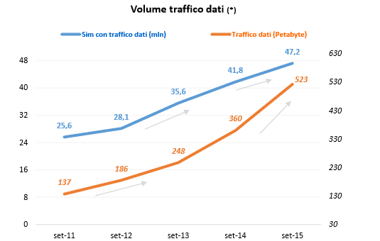
Traffico dati su rete mobile (2011-2015)
(*) – dati non omogenei con quanto indicato in precedenza a seguito delle riclassificazioni operate nei dati di H3G
Fonte: AGCom (Dicembre 2015)

Slide 18
ASSINFORM 2016
Le previsioni per il 2016

Slide 19
Il Mercato Digitale in Italia (2012-2016E)
Valori in mln di Euro e in %
Fonte: Assinform / NetConsulting cube, Marzo 2016
-4,4%
-1,4%
+1,5%
+1,0%
68.141
65.162
64.234
64.908,1
65.882,1
+5,6%
+8,5%
+8,6%
+7,5%
-10,2%
-7,1%
-2,4%
-1,5%
-2,7%
-0,3%
+1,5%
+2,3%
+2,7%
+4,2%
+4,7%
+4,3%
-2,3%
-0,1%
+0,6%
+0,8%

Slide 20
ASSINFORM 2016
Le questioni aperte e le azioni di policy necessarie

Slide 21
Posizionamento delle Regioni Italiane per spesa consumer e business
Fonte: Assinform/ NetConsulting cube, 2015
Lazio
Lombardia
Friuli Venezia Giulia
Spesa ICT busness per azienda (€)
Piemonte
Emilia Romagna
Liguria
Veneto
Trentino Alto Adige
Campania
Toscana
Puglia
Valle d'Aosta
Sicilia
Basilicata
Molise
Umbria
Calabria
Marche
Sardegna
Abruzzo
Spesa ICT consumer per abitante (€)

Slide 22
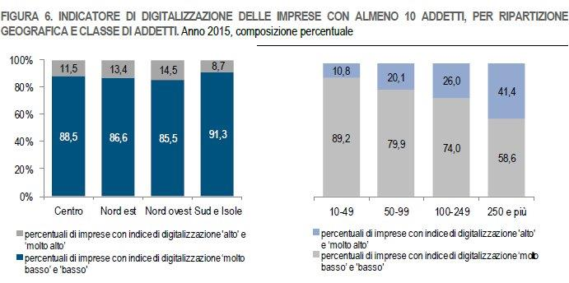
Il divario digitale delle imprese Italiane (2015)
Fonte: Istat (Dicembre 2015)

Slide 23
L’impatto della trasformazione digitale sulle professioni ICT
Introdurre chi sappia analizzare il business e la sua trasformazione digital.
Capire cosa fare di vecchi sviluppatori e chi supporta gli utenti.
Le figure da cercare…
Quelle da dismettere
Valori % su totale panel
Valori % su totale panel
Il 71% delle aziende utenti
ha problemi a trovare un CIO!
Fonte: Osservatorio Competenze digitali 2015-2016
Fonte: CIO Survey 2016

Slide 24
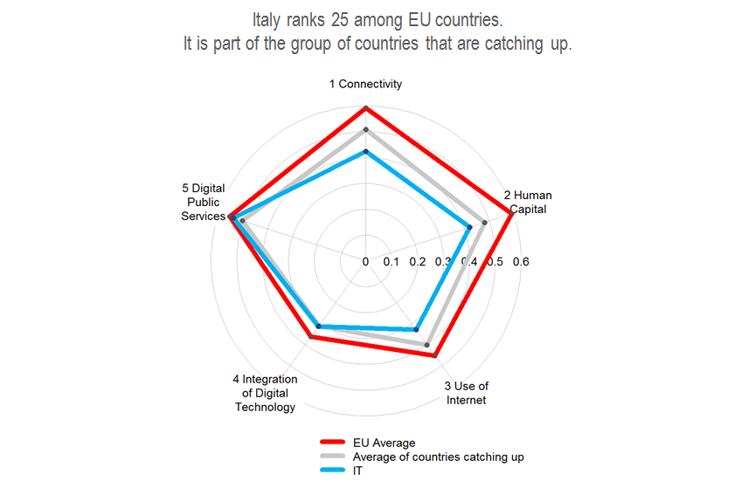

Il posizionamento dell’Italia nel Digital Index Europeo (2016)
Fonte:

Slide 25
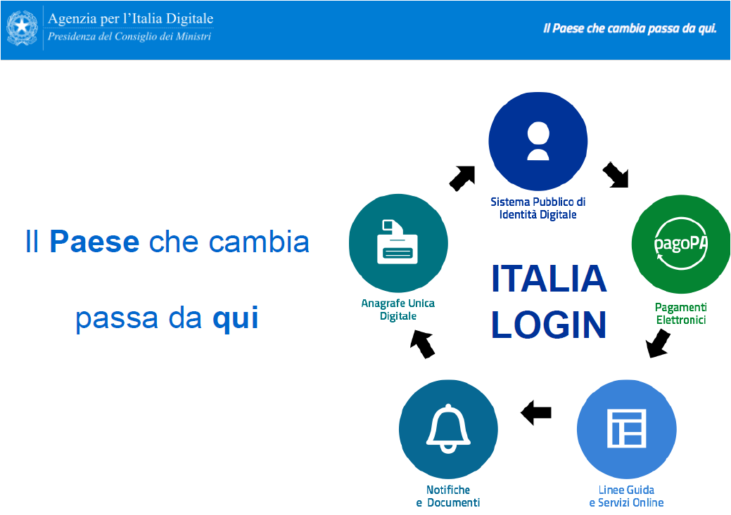
La Strategia digitale per il Paese
Fonte: Agid

